Slide 1
Βασικές αρχές Νοσηλευτικής
Ανοικτά Ακαδημαϊκά Μαθήματα στο ΤΕΙ Αθήνας
Ενότητα 3: Φάρμακα
Μάρθα Κελέση
Το περιεχόμενο του μαθήματος διατίθεται με άδεια Creative Commons εκτός και αν αναφέρεται διαφορετικά | Το έργο υλοποιείται στο πλαίσιο του Επιχειρησιακού Προγράμματος «Εκπαίδευση και Δια Βίου Μάθηση» και συγχρηματοδοτείται από την Ευρωπαϊκή Ένωση (Ευρωπαϊκό Κοινωνικό Ταμείο) και από εθνικούς πόρους.

Slide 2
Εθνικός Οργανισμός Φαρμάκων
Ο Εθνικός Οργανισμός Φαρμάκων (ΕΟΦ), ιδρύθηκε το 1983 με το Ν. 1316 και είναι Νομικό Πρόσωπο Δημοσίου Δικαίου του Υπουργείου Υγείας. Αποστολή του ΕΟΦ είναι η προστασία της Δημόσιας Υγείας σε σχέση με την κυκλοφορία στην Ελλάδα φαρμακευτικών προϊόντων ανθρώπινης και κτηνιατρικής χρήσης, φαρμακούχων ζωοτροφών και προσθετικών ζωοτροφών, τροφίμων ειδικής διατροφής και συμπληρωμάτων διατροφής, βιοκτόνων, ιατρικών βοηθημάτων και καλλυντικών.

Slide 3
Κιτρίνη κάρτα ΕΟΦ
Τα κριτήρια Σοβαρότητας Ανεπιθύμητης Ενέργειας που έχει ορίσει, είναι:
Θάνατος
Άμεσα απειλητική για τη ζωή ΑΕ
Πρόκληση ή παράταση νοσηλείας
Πρόκληση σοβαρής βλάβης ή εμμένουσα ΑΕ
Συγγενής ανωμαλία/ βλάβη κατά τον τοκετό
Σημαντικό ιατρικό συμβάν

Slide 4
Φαρμακολογία
Φαρμακοδυναμική: Η επίδραση των φαρμάκων στο ανθρώπινο σώμα
Φαρμακοκινητική: η πορεία του φαρμάκου εντός του ανθρωπίνου σώματος
Ισχύς: ποσότητα του φαρμάκου (συνήθως εκφρασμένη σε χιλιοστόγραμμα) που χρειάζεται για να παραχθεί ένα αποτέλεσμα, όπως η ανακούφιση από τον πόνο ή η μείωση της αρτηριακής πίεσης.
Αποτελεσματικότητα: αναφέρεται στη μεγαλύτερη ενδεχόμενη θεραπευτική ανταπόκριση που μπορεί να παράγει ένα φάρμακο.

Slide 5
Ονόματα φαρμάκων
Η χημική ονομασία προκύπτει με βάση τους κανόνες της ονοματολογίας των χημικών ενώσεων ενώ το εμπορικό όνομα αναγράφεται πάντα με κεφαλαία γράμματα και επιλέγεται από τον κατασκευαστή.
Η γενική ονομασία του παραπέμπει σε ένα κοινό καθιερωμένο όνομα, ανεξάρτητα από τον κατασκευαστή του. Για παράδειγμα, η χημική ονομασία της ασπιρίνης (γενική ονομασία) είναι ακετυλοσαλικυλικό οξύ (acetylsalicylic acid) και η εμπορική της ονομασία Aspirin.

Slide 6
Γενόσημο φάρμακο
Φαρμακευτικό προϊόν το οποίο έχει αναπτυχθεί με τέτοιο τρόπο, ώστε να είναι το ίδιο με άλλο ήδη εγκεκριμένο προϊόν (προϊόν αναφοράς/πρωτότυπο)
Περιέχει την ίδια δραστική ουσία όπως το προϊόν αναφοράς, στην ίδια ποσότητα.

Slide 7
Φυσιολογία της δράσης των φαρμάκων (1/2)
Η ελάχιστη δόση ενός φαρμάκου που μπορεί να παράγει θεραπευτικό αποτέλεσμα, ονομάζεται φαρμακολογική δράση.
Κάποια φάρμακα εμποδίζουν τη τοξική δράση άλλων και ως εκ τούτου ονομάζονται αντίδοτα.
Με την έννοια τοπική δράση ενός φαρμάκου εννοείται η δράση του στο σημείο εφαρμογής του.
Τα φάρμακα που έχουν γενική δράση απορροφώνται από το αίμα και ενεργούν, μετά την απορρόφησή τους σε οποιοδήποτε ή και σε όλα τα μέρη του οργανισμού.

Slide 8
Φυσιολογία της δράσης των φαρμάκων (2/2)
Ιδιοσυγκρασία, είναι η αυξημένη ευαισθησία ενός ατόμου σε ένα συγκεκριμένο φάρμακο.
Η ανοχή ή αντοχή σε ένα συγκεκριμένο φάρμακο ή κατηγορία φαρμάκων χαρακτηρίζεται από το γεγονός ότι μετά από τη χορήγηση της ίδια δόσης φαρμάκου κατ΄ επανάληψη, μειώνεται η φαρμακολογική ενέργεια του φαρμάκου και χρειάζεται μεγαλύτερη δόση για να επιτευχθεί το επιθυμητό θεραπευτικό αποτέλεσμα.

Slide 9
Περιοχές δράσης των φαρμάκων
Αναστολή του ενζύμου
Αλληλεπίδραση φαρμάκου-υποδοχέα
Μη συγκεκριμένες αλληλεπιδράσεις

Slide 10
Ανεπιθύμητες ενέργειες των φαρμάκων
Οξείες (εμφανίζονται από την έναρξη της αγωγής έως και λίγες ώρες μετά).
Βραχυπρόθεσμες (εμφανίζονται μετά από λίγες εβδομάδες έως και μήνες).
Μακροπρόθεσμες (εμφανίζονται μετά από μήνες έως και χρόνια).

Slide 11
Αλληλεπιδράσεις φαρμάκων
Η ταυτόχρονη λήψη δύο ή περισσοτέρων φαρμάκων μπορεί να οδηγήσει στην εμφάνιση κάποιας μεταξύ τους αλληλεπίδρασης που μπορεί να έχει σαν συνέπεια τη μείωση ή την αύξηση της δράσης ενός απ’ αυτά. Οι αλληλεπιδράσεις ανήκουν σε δύο κατηγορίες:
Εκείνες που επηρεάζουν την παροχή της ποσότητας του φαρμάκου στο σημείο δράσης του στον οργανισμό (φαρμακοκινητικές), και
Εκείνες που αλλάζουν την ανταπόκριση του οργανισμού (φαρμακοδυναμικές).

Slide 12
Παράδειγμα αλληλεπίδρασης με αλλά φάρμακα
Σε περίπτωση λήψης καταπραϋντικών, ηρεμιστικών ή κάποιου αντιυπερτασικού ή αντικαταθλιπτικού φαρμάκου, θα πρέπει να συζητηθεί με το γιατρό ή το φαρμακοποιό η ταυτόχρονη λήψη αντιισταμινικών φαρμάκων.

Slide 13
Η σημασία των αλληλεπιδράσεων
Ιδιαίτερη προσοχή απαιτείται στη χορήγηση φαρμάκων στις ακόλουθες περιπτώσεις:
Ασθενείς με χρόνιες παθήσεις όπως υπέρταση, διαβήτης, καρδιοπάθειες
Ηλικιωμένοι και ασθενείς με ηπατική και νεφρική δυσλειτουργία
Ασθενείς που λαμβάνουν ψυχιατρικά φάρμακα και κατασταλτικά του ΚΝΣ
Ασθενείς που λαμβάνουν αντιισταμινικά φάρμακα
Ασθενείς που λαμβάνουν αντιβιοτικά, αντιμυκητισιακά
Ασθενείς που λαμβάνουν αντιπηκτικά
Ασθενείς σε ορμονική θεραπεία.

Slide 14
Γενικές αρχές χορήγησης φαρμάκων (1/5)
Χορηγείτε τα φάρμακα πάντοτε βάσει γραπτής ιατρικής οδηγίας
Φροντίστε να γνωρίζετε τον ασθενή, τη διάγνωσή του και το θεραπευτικό σκοπό του φαρμάκου
Εργάζεστε μπροστά στο φαρμακείο με αυξημένη συγκέντρωση σε αυτό που κάνετε, χωρίς συνομιλίες, έχοντας επαρκή φωτισμό και πλυμένα χέρια

Slide 15
Γενικές αρχές χορήγησης φαρμάκων (2/5)
Σύμφωνα με την ιατρική οδηγία, παίρνετε το φάρμακο και ελέγχετε την ονομασία του φαρμάκου, την ημερομηνία λήξης και τη σύσταση του
Πριν χορηγήσετε το φάρμακο διαβάστε την ετικέτα του 3 φορές
Μη χορηγείτε φάρμακα από φιαλίδιο χωρίς ετικέτα ή από συσκευασία που δεν είναι ευανάγνωστο την ονομασία του φαρμάκου
Μη διακόπτετε την εργασία της προετοιμασίας των φαρμάκων.

Slide 16
Γενικές αρχές χορήγησης φαρμάκων (3/5)
Μεταφέρετε τα φάρμακα από το χώρο της προετοιμασίας στο θάλαμο με τον ειδικό δίσκο σε ποτηράκια με το ονοματεπώνυμο του ασθενούς, το φάρμακο, τη δόση και τις ώρες χορήγησής τους ή σε φακελάκια, ανάλογα με το σύστημα του νοσοκομείου
Όταν χορηγείτε φάρμακα σε περισσότερους από έναν ασθενείς, σας διευκολύνει η τακτοποίηση τους στο δίσκο κατά θαλάμους.
Όταν φθάσετε στον ασθενή, βεβαιωθείτε ότι είναι ο ίδιος.
Χορηγείτε και τσεκάρετε μόνο τα φάρμακα που προετοιμάσατε και χορηγήσατε εσείς προσωπικά και ποτέ φάρμακα που ετοίμασε άλλος.

Slide 17
Γενικές αρχές χορήγησης φαρμάκων (4/5)
Πριν απομακρυνθείτε, βεβαιωθείτε, ότι ο ασθενής έλαβε το φάρμακο
Καλλιεργείτε και ανανεώνετε συνεχώς το αίσθημα της νοσηλευτικής ευθύνης σχετικά με τη χορήγηση των φαρμάκων ώστε να μην κάνετε λάθη. Αν όμως γίνει κάποιο λάθος, οπότε κινδυνεύει η υγεία ή και η ζωή του ασθενή, μη διστάσετε να το ανακοινώσετε αμέσως στην προϊσταμένη του τμήματος ή και στο γιατρό, ώστε να χορηγηθούν αντίδοτα για να διασφαλιστεί η υγεία του ασθενή

Slide 18
Γενικές αρχές χορήγησης φαρμάκων (5/5)
Η παράλειψη χορήγησης φαρμάκου αποτελεί λάθος, επομένως και ευθύνη του νοσηλευτή
Αν ο ασθενής αρνείται να πάρει ένα φάρμακο, ιδιαίτερα όταν είναι σημαντικό για τη θεραπεία του, προσπαθήστε με την επικοινωνία να βρείτε την αιτία και να τον πείσετε για την αναγκαιότητα της λήψης του
Πρέπει να ακολουθείτε τον παρακάτω κανόνα των 6 σωστών σημείων: σωστός ασθενής, σωστό φάρμακο, σωστή δόση, σωστή ώρα, σωστή οδός χορήγησης, σωστή τεκμηρίωση.

Slide 19
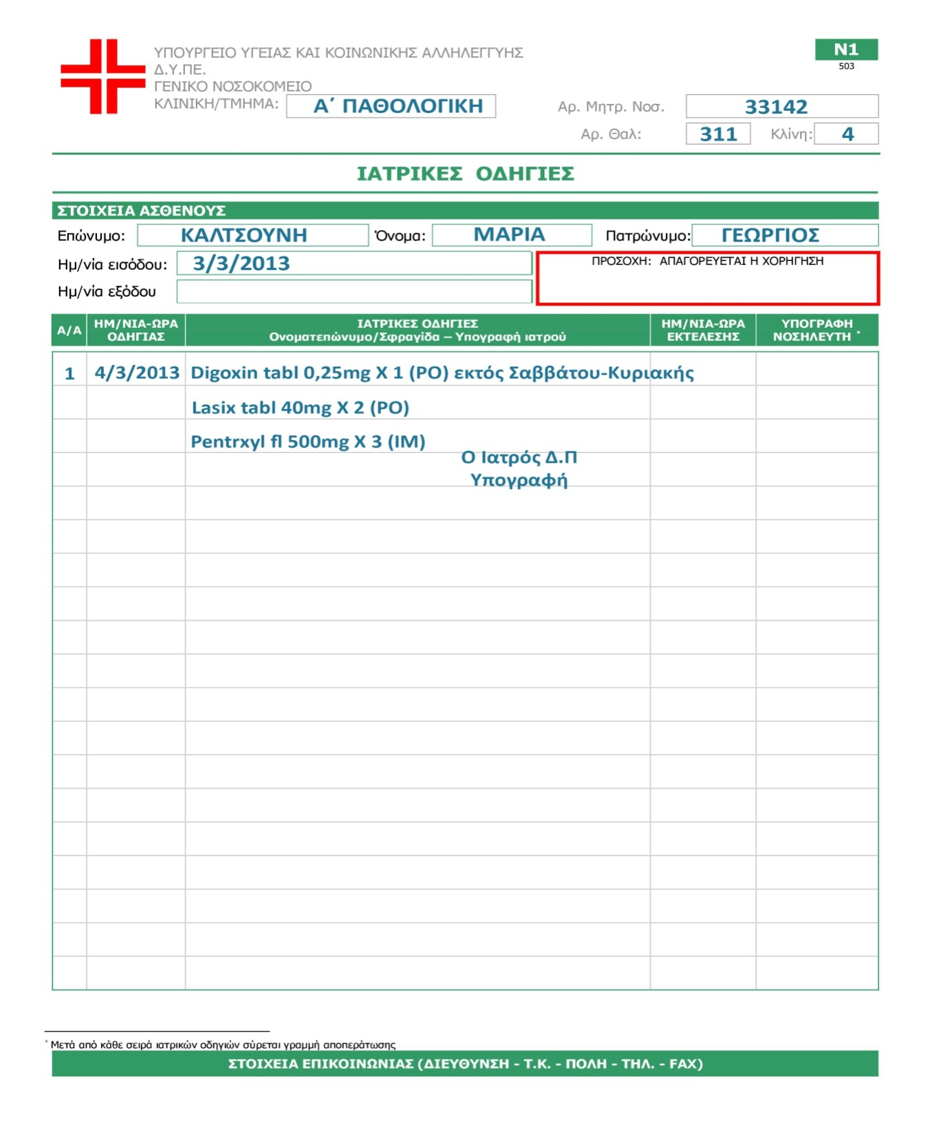
Ιατρικές Οδηγίες

Slide 20
Ορθή χορήγηση φαρμάκων
Σωστή φαρμακευτική αγωγή
Σωστή δόση
Σωστός ασθενής
Σωστή οδός χορήγησης
Σωστός χρόνος
Κατάλληλη τεκμηρίωση

Slide 21
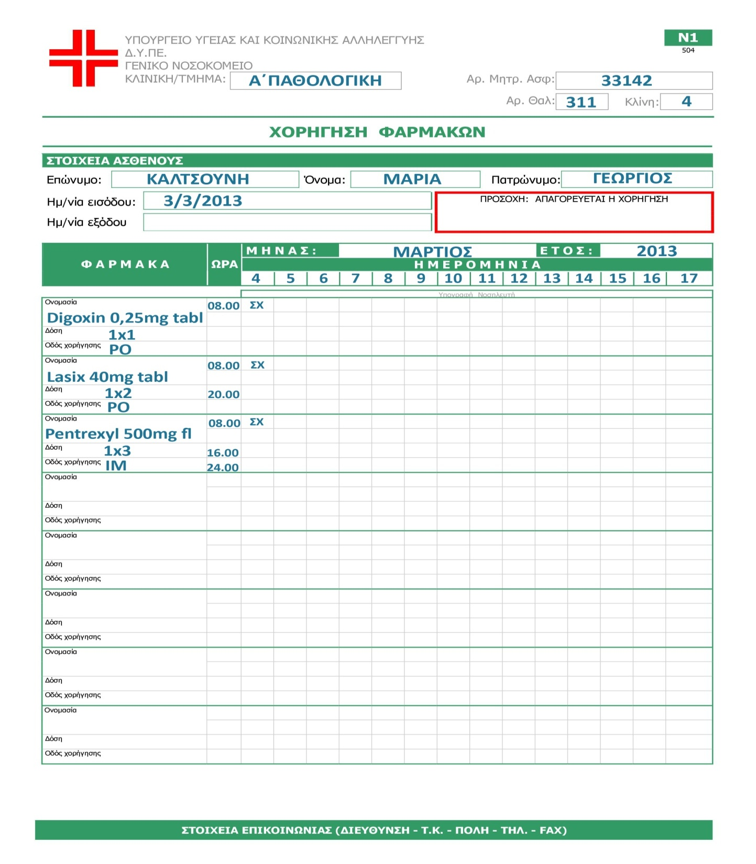
Χορήγηση Φαρμάκων

Slide 22
Οδοί χορήγησης φαρμάκων
Τοπική χορήγηση: η ουσία χορηγείται απευθείας στο σημείο που απαιτείται ώστε να δράσει το φάρμακο.
Εντερική χορήγηση: η επιθυμητή δράση είναι συστηματική, η ουσία χορηγείται δια της πεπτικής οδού.
Παρεντερική χορήγηση: συστηματική δράση, η ουσία χορηγείται από άλλες οδούς, εκτός της πεπτικής.

Slide 23
Τοπική χορήγηση φαρμάκων
Επιδερμικά
Μέσω εισπνοής
Οφθαλμική ενστάλαξη
Ωτική ενστάλαξη
Ενδορρινικά
Μέσω υποκλυσμού

Slide 24
Εντερική χορήγηση φαρμάκων
Από το στόμα
Από το ορθό
Από την γαστροστομία / νηστιδοστομία
Από τον ρινογαστρικό και ρινοεντερικό καθετήρα

Slide 25
Παρεντερική χορήγηση φαρμάκων
Υποδόρια
Ενδοδερμικά
Ενδομυϊκά
Ενδοφλέβια
Ενδοαρτηριακά
Ενδοκαρδιακά
Ενδομυελικά
Ενδοπεριτοναϊκά

Slide 26
Λοιπές οδοί χορήγησης φαρμάκων
Ενδοραχιαία
Επισκληρίδιος
Ενδοοστική

Slide 27
Χρόνος δράσης των φαρμάκων (1/2)
Ενδοφλέβια 30 - 60 sec
Ενδοοστική 30 - 60 sec
Ενδοτραχειακή 2-3 min
Εισπνεόμενα 2-3 min
Υπογλώσσια 3-5 min

Slide 28
Χρόνος δράσης των φαρμάκων (2/2)
Ενδομυϊκή 10-20 min
Υποδόρια 15-30 min
Διορθικά 5-30 min
Κατάποση 30-90 min
Διαδερμικά - ποικίλει (από λεπτά έως και ώρα)

Slide 29
Ώρες χορήγησης φαρμάκων
x1 | x2 | x4 | x6 | Σιρόπι | Μέτρηση σακχάρου x3 | Αντιβίωση x3
08:00 | 08:00 20:00 | 06:00 12:00 18:00 24:00 | 02:00 06:00 10:00 14:00 18:00 22:00 | 08:00 14:00 22:00 | Πριν τα γεύματα 08:00 12:00 18:00 | 06:00 14:00 22:00

Slide 30
Φαρμακευτικά λάθη – Αίτιες (1/3)
Έλλειψη επαρκούς γνώσης σχετικά με τα χορηγούμενα φάρμακα
Έλλειψη πληροφοριών για τον ίδιο τον ασθενή / λανθασμένη λήψη ιστορικού και ανεπαρκής παρακολούθηση του ασθενή
Κακογραμμένες συνταγογραφήσεις
Λανθασμένη οδός χορήγησης των φαρμάκων από τους νοσηλευτές
Λανθασμένη μεταφορά/αντιγραφή της ιατρικής οδηγίας στο νοσηλευτικό δελτίο χορήγησης φαρμάκων
Λανθασμένη διαχείριση των φαρμάκων από το φαρμακείο του νοσοκομείου

Slide 31
Φαρμακευτικά λάθη – Αίτιες (2/3)
Λανθασμένη αποθήκευση των φαρμάκων
Λανθασμένη αναγνώριση φαρμάκων. Μη ευκρίνεια της ετικέτας του φαρμάκου
Λανθασμένη δοσολογία. Λανθασμένη δόση, κυρίως λόγω μη αναρρόφησης ολόκληρης της ποσότητας από το φιαλίδιο.
Λανθασμένη χρήση της αντλίας χορήγησης παρεντερικών φαρμάκων. Απουσία ελέγχου του ρυθμού χορήγησης των ενδοφλέβιων διαλυμάτων.
Τεχνική προετοιμασίας – ανασύσταση με διαφορετικό διαλύτη από αυτόν που συστήνει η φαρμακευτική εταιρεία.

Slide 32
Φαρμακευτικά λάθη – Αίτιες (3/3)
Χορήγηση της δόσης του φαρμάκου νωρίτερα ή αργότερα από το προκαθορισμένο χρονικό διάστημα.
Μη άσηπτη τεχνική κατά την αναρρόφηση του διαλύματος (όπως το πώμα του φιαλιδίου δεν απολυμαίνεται, ύπαρξη ανοιγμένου παραθύρου στο χώρο προετοιμασίας).
Ταχεία έγχυση των εφάπαξ δόσεων (συνιστάται 3-λεπτη διάρκεια).
Ασυμβατότητα φαρμάκων.
Ανεπαρκής τεκμηρίωση.

Slide 33
Ηλεκτρονική Συνταγογράφηση
Ο όρος «Ηλεκτρονική Συνταγογράφηση», γνωστός και ως CPOE (computerized physician order entry) ερμηνεύει την παραγωγή, διακίνηση και έλεγχο των ιατρικών συνταγών και των παραπεμπτικών για ιατρικές πράξεις, με τη χρήση τεχνολογίας Η/Υ και Τηλεπικοινωνιών, με τρόπο που διασφαλίζει την εγκυρότητα, την ασφάλεια και τη διαφάνεια των διακινούμενων πληροφοριών.

Slide 34
Στόχοι ηλεκτρονικής συνταγογράφησης
ο εκσυγχρονισμός του συστήματος φαρμακευτικής περίθαλψης,
η ταυτοποίηση και αντιμετώπιση των παραγόντων εκείνων που διασφαλίζουν την ευρεία και επιτυχή επιχειρησιακή της λειτουργία,
η διευκόλυνση εισαγωγής και αξιοποίησης των διαδικασιών Ηλεκτρονικής Συνταγογράφησης στην καθημερινή πρακτική,
η επίτευξη ευνοϊκού περιβάλλοντος λειτουργίας που θα βασίζεται στη διαφάνεια και την ευρεία αποδοχή και συμμετοχή των εμπλεκομένων στις σχετικές διαδικασίες.

Slide 35
Εντερική χορήγηση φαρμάκων από το στόμα (Per os, PO)
Υπάρχει ένας μεγάλος αριθμός φαρμακευτικών σκευασμάτων σε στερεή και υγρή μορφή, οι οποίες χορηγούνται από το στόμα. Οι σημαντικότερες απ’ αυτές είναι τα δισκία, οι κάψουλες, οι σκόνες, οι κόκκοι, τα σιρόπια, τα διαλύματα και τα εναιωρήματα.
Tα τελευταία χρόνια αναπτύχθηκαν εξειδικευμένες μορφές, οι οποίες εξυπηρετούν συγκεκριμένους σκοπούς. Ενδεικτικά αναφέρονται τα επικαλυμμένα με ειδικό περίβλημα δισκία τα οποία περνούν αδιάλυτα από το στομάχι, Άλλη κατηγορία εξειδικευμένων μορφών αποτελούν τα διάφορα ιδιοσκευάσματα βραδείας απελευθέρωσης, τα οποία εξασφαλίζουν σταδιακή απελευθέρωση της δραστικής ουσίας και παρατεταμένη φαρμακολογική δράση.

Slide 36
Μειονεκτήματα
Κάθε φάρμακο που χορηγείται από το στόμα εκτίθεται στη δράση του χαμηλού pH, των πεπτικών ενζύμων και της μικροβιακής εντερικής χλωρίδας.
Ο μεταβολισμός «πρώτης διόδου» από το έντερο ή το ήπαρ περιορίζει την αποτελεσματικότητα πολλών φαρμάκων που λαμβάνονται από το στόμα.
Πολλά φάρμακα, όπως η αδρεναλίνη, η ισταμίνη και όλα όσα έχουν πρωτεϊνική δομή, δε μπορούν να χορηγηθούν από το στόμα, γιατί διασπώνται ολοσχερώς από τις πεπτικές εκκρίσεις.
Συχνά παρατηρούνται αλληλεπιδράσεις μεταξύ των χορηγούμενων από το στόμα φαρμάκων και των συστατικών της τροφής. Χαρακτηριστικό παράδειγμα αποτελεί η εξουδετέρωση των τετρακυκλινών από τα ιόντα ασβεστίου, μαγνησίου και σιδήρου.

Slide 37
Πλεονεκτήματα
Είναι ανώδυνη και εύκολη
Η διάλυσή του διευκολύνεται λόγω των άφθονων πεπτικών εκκρίσεων.
Ο ρυθμός της απορρόφησης μπορεί να μεταβληθεί ανάλογα με την φαρμακοτεχνική μορφή (ευκολία αποσάθρωσης δισκίου, διαλυτότητα του περιβλήματος της κάψουλας).
Η σχετικά αργή απορρόφηση από το πεπτικό. Έτσι, σε περίπτωση λάθους υπάρχει η δυνατότητα έγκαιρης επέμβασης
Η απορρόφηση ορισμένων φαρμάκων από την στοματική κοιλότητα ή από το ορθό, παρέχει τη δυνατότητα της απ ευθείας εισόδου στην μεγάλη κυκλοφορία παρακάμπτοντας τον εντερικό βλεννογόνο και το ήπαρ, που θα μπορούσαν να μεταβολίσουν και να αδρανοποιήσουν το φάρμακο (φαινόμενο αρχικής διάβασης).
Έχει χαμηλό κόστος επειδή δεν απαιτούνται στείρες συνθήκες κατά την παρασκευή και την χορήγηση του φαρμάκου.

Slide 38
Πιθανές επιπλοκές
Το φάρμακο μπορεί να αλληλεπιδράσει με άλλα φάρμακα που παίρνει ο ασθενής και να μεταβληθεί το επιθυμητό αποτελέσματα.
Ο ασθενής μπορεί να αρνηθεί τη χορήγηση του φαρμάκου.
Μπορεί το φάρμακο να είναι δύσκολο στην κατάποση.
Το φάρμακο μπορεί να ερεθίσει τον γαστρεντερικό σωλήνα.

Slide 39
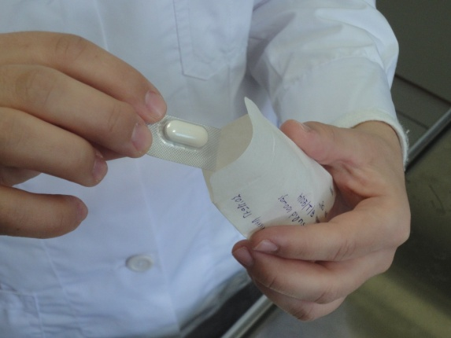
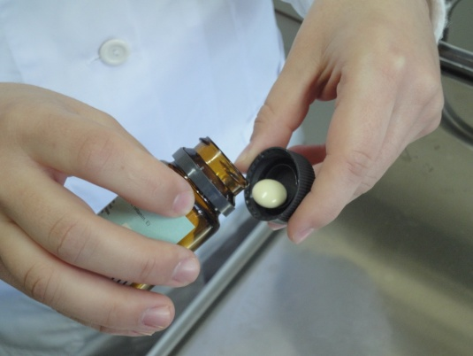
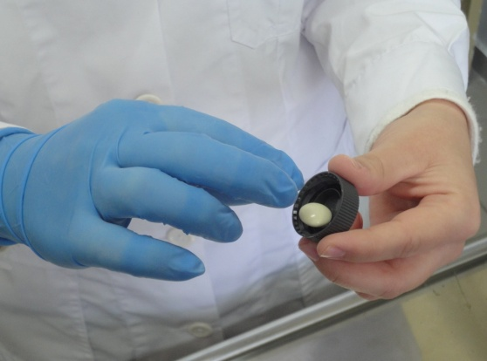
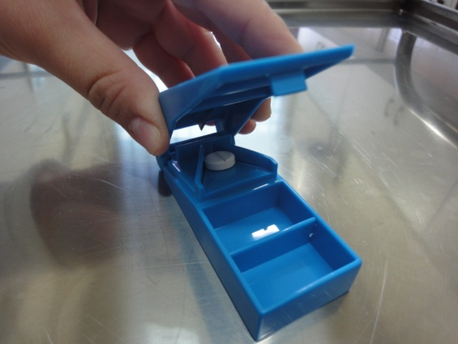
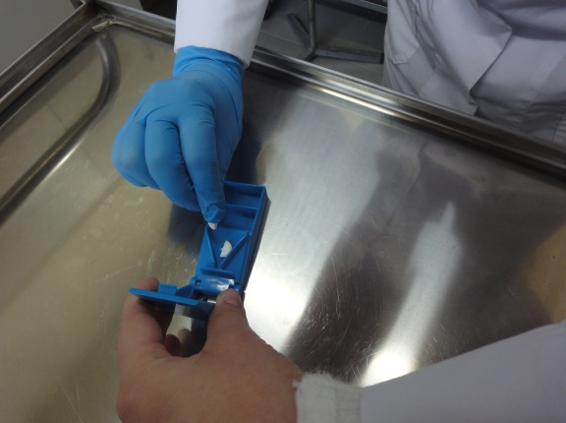
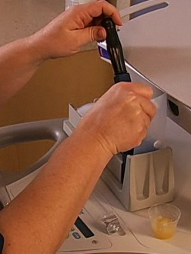
Χορήγηση φαρμάκων από το στόμα

Slide 40
Υπογλώσσια χορήγηση φαρμάκων
Το στόμα και ιδιαίτερα η περιοχή κάτω από τη γλώσσα, έχει χρησιμοποιηθεί κατά καιρούς για τη χορήγηση φαρμάκων.
Παρ’ όλο που ο βλεννογόνος του στόματος απορροφά εύκολα και διαθέτει καλή αιμάτωση, το φάρμακο που θα χορηγηθεί υπογλώσσια χρειάζεται να πληροί ορισμένες προϋποθέσεις:
Να διαλύεται γρήγορα στο σάλιο.
Να έχει φαρμακολογικό αποτέλεσμα σε μικρές δόσεις.
Να μην προκαλεί τοπικό ερεθισμό.

Slide 41
Χορήγηση φαρμάκων από το ορθό (1/2)
Η χορήγηση φαρμάκων σε υπόθετα έχει πολλά πλεονεκτήματα έναντι άλλων φαρμακοτεχνικών μορφών, διότι είναι δυνατή όταν:
ο ασθενής δεν μπορεί να συνεργαστεί
όταν ο ασθενής κάνει εμετούς
όταν το φάρμακο έχει άσχημη οσμή και γεύση
όταν τα γαστρικά ή εντερικά υγρά αλλοιώνουν τη φαρμακευτική ουσία.
Επιπλέον, πρόκειται για μια εύκολη και ανώδυνη χορήγηση φαρμάκου, επομένως γίνεται καλύτερα αποδεκτή από τον ασθενή και αυξάνει τη συμμόρφωσή του συγκριτικά με τις παρεντερικές χορηγήσεις (όπως η ενδομυϊκή).

Slide 42
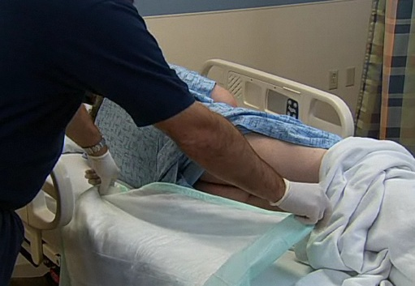
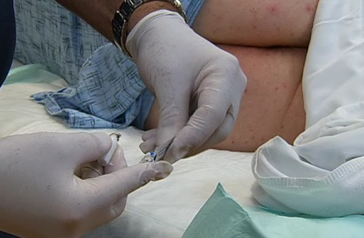
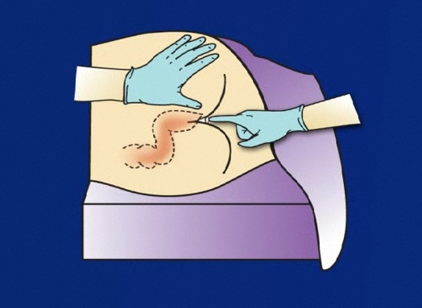
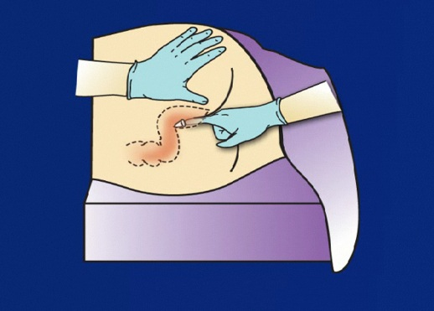
Χορήγηση φαρμάκων από το ορθό (1/2)

Slide 43
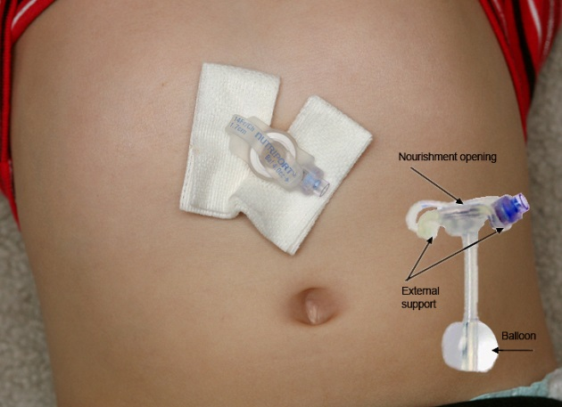
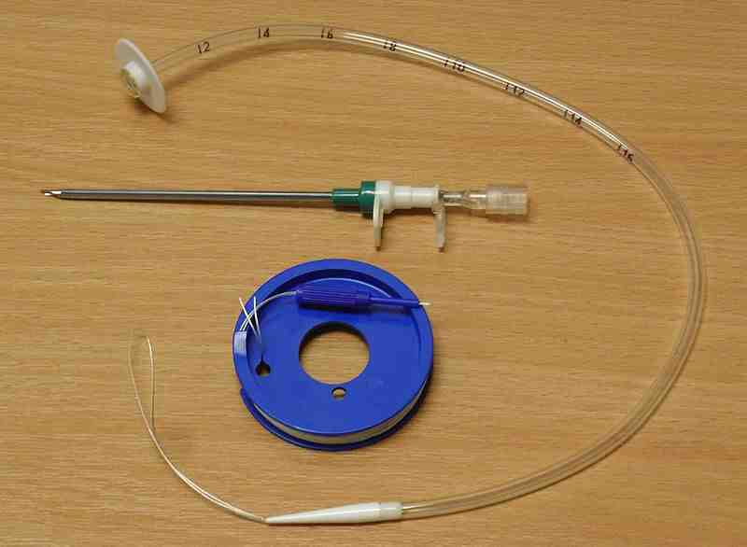
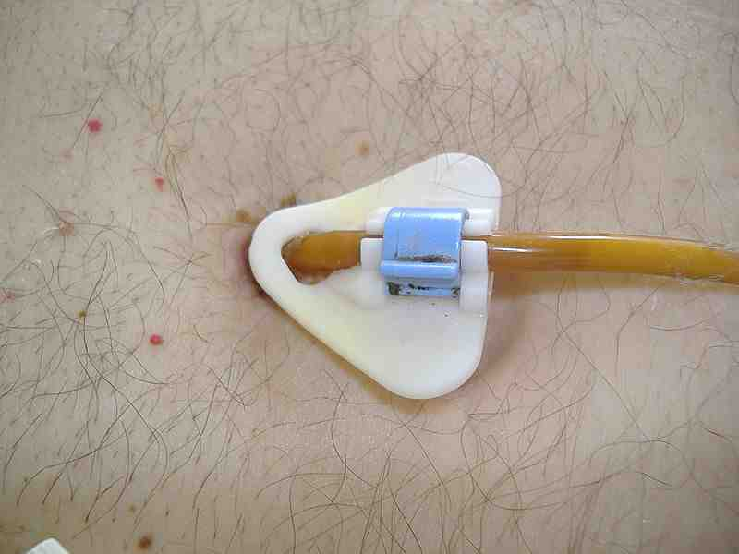
Χορήγηση φαρμάκων μέσω ρινογαστρικού και ρινονηστιδικού σωλήνα
“gbutton gtube g-tube g-button gastrostomy”, από Children's Hospital διαθέσιμο με άδεια CC BY-NC-ND 2.0
“PEG 01”, από PhilippN διαθέσιμο με άδεια CC BY-SA 3.0
“PEG tube kit”, από Gilo1969
διαθέσιμο με άδεια CC BY-SA 3.0

Slide 44
Τοπική χορήγηση φαρμάκων
Βασικός στόχος της τοπικής χορήγησης φαρμάκων είναι να περιοριστεί η φαρμακολογική ενέργεια σε μια συγκεκριμένη περιοχή.
Ειδικότερα, για επιδερμική χορήγηση χρησιμοποιούνται αλοιφές, κρέμες, σκόνες, πάστες, εκδόρια, αερολύματα. Η απορρόφηση των φαρμάκων επιδερμικής χρήσης είναι περιορισμένη εξαιτίας του φραγμού της επιδερμίδας.
Οι κυριότερες φαρμακοτεχνικές μορφές για τοπική χορήγηση επί των βλεννογόνων των οφθαλμών, της στοματικής κοιλότητας, του φάρυγγα, του κόλπου, της μήτρας, του μαστού, της ουρήθρας, περιλαμβάνουν διαλύματα, εναιωρήματα, υπόθετα, κρέμες, αλοιφές, σπόγγους, αερολύματα, αφρό.

Slide 45
Χορήγηση φαρμάκων από το δέρμα
Τοπική / Δερματική χορήγηση: εφαρμογή για την τοπική φροντίδα του δέρματος ή τη θεραπεία δερματικών παθήσεων όπως στην ακμή.
Τοπική / Περιφερειακή χορήγηση: χορήγηση με στόχο την τοπική ανακούφιση των ιστών που βρίσκονται κάτω από την περιοχή της εφαρμογής (οστεοαρθρίτιδα).
Διαδερμική χορήγηση: περιλαμβάνει ένα σύνολο κλινικών μεθόδων που στοχεύουν στη συστηματική κατανομή του φαρμάκου στον οργανισμό.

Slide 46
Τοπική και διαθερμική χορήγηση φαρμάκων με νέα φαρμακοτεχνικά σκευάσματα
Διατάξεις μικρο-βελονών (Micro-needle Arrays)
Συστήματα υπερήχων
Ιοντοφόρηση
Ηλεκτροφόρηση
Ακτινοβολία Laser
Ενέσεις χωρίς βελόνες (Needle-less injectors)
Νανο-συστήματα μεταφοράς ουσιών
Λιποσώματα

Slide 47
Πλεονεκτήματα κατά την κλινική εφαρμογή
Διατήρηση σταθερών θεραπευτικών επιπέδων του φαρμάκου
Μείωση της δόσης και των παρενεργειών σε άλλα συστήματα του οργανισμού
Σχετικά ανώδυνη και μη επεμβατική εναλλακτική θεραπεία
Αποφυγή της διόδου του φαρμάκου από το πεπτικό σύστημα και της πιθανότητας αλληλεπίδρασης με άλλα φάρμακα ή τροφή
Ταχύτητα και αμεσότητα στο χρόνο δράσης
Έλεγχος αποδέσμευσης της δραστικής ουσίας
Σχετικά χαμηλό κόστος και εύκολη εφαρμογή (και σε εξωνοσοκομειακό περιβάλλον)
Δυνατότητες για αυτοχορήγηση, θεραπεία διάρκειας αρκετών ημερών με μία μόνο εφαρμογή ή και για την άμεση διακοπή της θεραπείας.

Slide 48
Χορήγηση φαρμάκων μέσω εισπνοής
Οι πνεύμονες αποτελούν ένα από τα πιο σημαντικά όργανα απορρόφησης φαρμάκων.
Τα εισπνεόμενα φάρμακα χρησιμοποιούνται κυρίως στην αντιμετώπιση των αναπνευστικών παθήσεων.
Η οδός αυτή έχει χρησιμοποιηθεί για τη χορήγηση αναισθητικών φαρμάκων με τη μορφή aerosols
Οι παρενέργειες εμφανίζονται όταν οι χορηγούμενες δόσεις είναι μεγάλες
Ο νεφελοποιητής είναι μία συσκευή η οποία διευκολύνει τη χορήγηση των εισπνεόμενων φαρμάκων

Slide 49
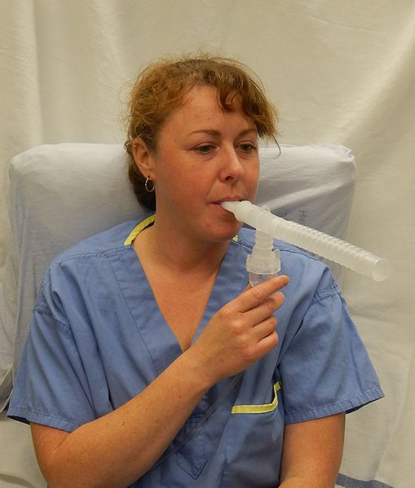
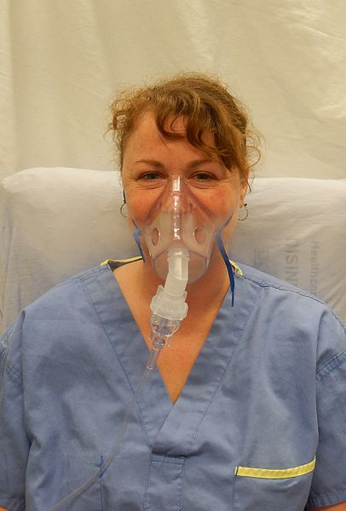
Νεφελοποιητές
“Nebulizerpipe” από James Heilman, MD διαθέσιμο με άδεια CC BY-SA 4.0
“Nebulizer” από James Heilman, MD διαθέσιμο με άδεια CC BY-SA 4.0

Slide 50
Συσκευές εισπνοών με δοσομετρητή MDI (Metered - Dose Inhaler)
Μέσα σε μία συσκευή εισπνοών μετρημένων δόσεων (metered dose inhaler MDI) τα φάρμακα είναι διαλυμένα σε εναιώρημα μέσα σε ένα υγρό προωθητικό μείγμα.

Slide 51
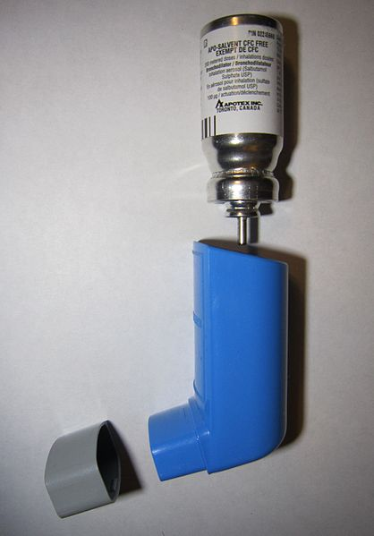
Συσκευές εισπνοών με δοσομετρητή MDI (Metered - Dose Inhaler)
“Cipla inhaler” από Kristoferb διαθέσιμο με άδεια CC BY-SA 3.0
“Salbutamol2” από James Heilman, MD διαθέσιμο με άδεια CC BY-SA 3.0

Slide 52
Συσκευές εισπνοών ξηρής σκόνης DPI (Dry Powder Inhaler)
Αποθηκεύουν φαρμακολογικά ενεργή σκόνη ως μεγάλα αθροίσματα λεπτών μικροσκοπικών σωματιδίων.
Σε όλες τις διαθέσιμες DPI, η μεταφορά του φαρμάκου επιτυγχάνεται μέσω της αναπνευστικής προσπάθειας του ίδιου του ασθενή.
Το Spinahaler ήταν το πρώτο σύστημα που χρησιμοποιήθηκε ευρέως για τη μεταφορά με εισπνοή χρωμολύνης (προφυλακτική αγωγή του βρογχικού άσθματος και της αλλεργικής ρινίτιδας).

Slide 53
Διάγραμμα χρήσης της συσκευής εισπνοών ξηρής σκόνης
“How to use Dry Powder Inhaler - DPI - Asthma Inhaler” από Zone Lenon διαθέσιμο με άδεια Standard YouTube License

Slide 54
Οφθαλμική ενστάλαξη
Άμεση ενστάλαξη ή τοποθέτηση στο κόλπωμα του επιπεφυκότα (κυρίως του κάτω) με την μορφή κολλυρίων (οφθαλμικών διαλυμάτων ή εναιωρημάτων) και οφθαλμικών αλοιφών.
Ένεση κάτω από τον επιπεφυκότα, παραβολβικά ή οπισθοβολβικά.
Άμεση ένεση ή έγχυση μέσα στον πρόσθιο θάλαμο ή την υαλοειδή κοιλότητα.
Συστηματική χορήγηση (παρεντερικά ή από το στόμα).

Slide 55
Ενστάλαξη οφθαλμικών σταγόνων και τοποθέτηση οφθαλμικής αλοιφής

Slide 56
Ωτική ενστάλαξη
Οι ωτικές σταγόνες ή οι κρέμες, εφαρμόζονται αφού προηγουμένως ζεσταθούν, σε θερμοκρασία σώματος ή περιβάλλοντος προς αποφυγή ερεθισμού του οπισθίου λαβυρίνθου και πρόκληση ζάλης.
Χορηγούνται για την αντιμετώπιση της οξείας εξωτερικής ωτίτιδας,

Slide 57
Ενστάλαξη ωτικών σταγόνων

Slide 58
Ενδορρινική χορήγηση φαρμάκων
Πριν από την έναρξη της αγωγής και στην περίπτωση ρινικών ενοχλήσεων, πρέπει να πραγματοποιηθεί εξέταση της ρινός.
Η διάρκεια της θεραπείας πρέπει να περιορίζεται στην περίοδο που αντιστοιχεί στην έκθεση σε αλλεργιογόνα.
Η δόση πρέπει να ρυθμίζεται στη ελάχιστη θεραπευτική δόση στην οποία διατηρείται αποτελεσματικός έλεγχος των συμπτωμάτων.
Τα φάρμακα που διατίθενται για ενδορρινική χορήγηση διατίθενται σε ρινικό εκνέφωμα / εναιώρημα.

Slide 59
Παρεντερική χορήγηση φαρμάκων
Παρεντερική χορήγηση ονομάζεται η έγχυση ενός φαρμάκου απευθείας:
σε μια φλέβα (ενδοφλέβια, IV = intravenous),
σε ένα μυ (ενδομυϊκή, IM = intramuscular),
σε μία αρτηρία (ενδοαρτηριακή),
στην κοιλιακή κοιλότητα (ενδοκοιλιακή/ενδοραχιαία),
στην καρδιά (ενδοκαρδιακή) ή
στον λιπώδη ιστό κάτω από το δέρμα (υποδόρια, SC = subcutaneous).
Χρησιμοποιείται όταν είναι απαραίτητη η ταχύτερη απορρόφηση ενός φαρμάκου.
Η εφ’ άπαξ χορήγηση μεγάλης δόσης φαρμάκου παρεντερικά ονομάζεται χορήγηση bolus.

Slide 60
Οι νοσηλευτές έχουν το δικαίωμα να αρνηθούν τη χορήγηση ενός φαρμάκου:
Όταν η ποσότητα του ξεπερνά την καθιερωμένη δοσολογία του.
Όταν αυτό φαίνεται αλλοιωμένο.
Όταν παρουσιάζει άμεσα σοβαρές παρενέργειες.
Όταν η εμπειρία του στη χορήγηση φαρμάκων είναι περιορισμένη.
Άρνηση χορήγησης ενός φαρμάκου απαιτεί συζήτηση με τον προϊστάμενο τον θεράποντα γιατρό, και καταγραφή στο δελτίο νοσηλείας.

Slide 61
Σκοποί παρεντερικής χορήγησης (1/2)
Ύπαρξη ταχείας και συστηματικής δράσης των φαρμάκων.
Ορισμένα φάρμακα δεν δίνονται από το στόμα, επειδή αδρανοποιούνται στον γαστρεντερικό σωλήνα από τη δράση των γαστρικών υγρών (ινσουλίνη).
Ορισμένα φάρμακα δεν παραμένουν στο έντερο αρκετό χρόνο για την απορρόφηση τους, όταν υπάρχουν διάρροιες, έμετοι, ή εισρόφηση γαστρικού περιεχομένου.
Ορισμένα φάρμακα απορροφούνται μερικώς από το γαστρεντερικό σωλήνα και ορισμένα φάρμακα είναι τοξικά και ερεθιστικά για το γαστρικό βλεννογόνο.

Slide 62
Σκοποί παρεντερικής χορήγησης (2/2)
Όταν ο ασθενής είναι αναίσθητος ή δεν συνεργάζεται, δεν μπορεί να καταπιεί λόγω χειρουργικών ή νευρολογικών προβλημάτων.
Για να επαναφέρουμε τον όγκο του αίματος και την ισορροπία των ηλεκτρολυτών, αντικαθιστώντας τα υγρά, όπως σε σοκ.
Για να δώσουμε τροφή όταν δεν μπορεί να ληφθεί από το στόμα.

Slide 63
Σύριγγες
Για την παρεντερική χορήγηση φαρμάκων απαιτούνται μια σύριγγα και μια βελόνα.
Κάθε σύριγγα αποτελείται από το κύλινδρο (ή σώμα) και το έμβολο.
Στον κύλινδρο υπάρχει κλίμακα αρίθμησης όγκου, που δηλώνει τον όγκο υγρού που χωράει. Έτσι, τα συνήθη μεγέθη συριγγών είναι 2cc, 2.5cc, 5 cc, 10cc, 20cc και 60cc.
Οι σύριγγες χωρητικότητας 1 cc ονομάζονται σύριγγες φυματίνης.
Η σύριγγα ινσουλίνης αν και έχει το ίδιο μέγεθος και σχήμα με τη σύριγγα φυματίνης, η κλίμακα μέτρησής της έχει υπολογιστεί ειδικά για την χορήγηση ινσουλίνης σε IU (International Units).

Slide 64
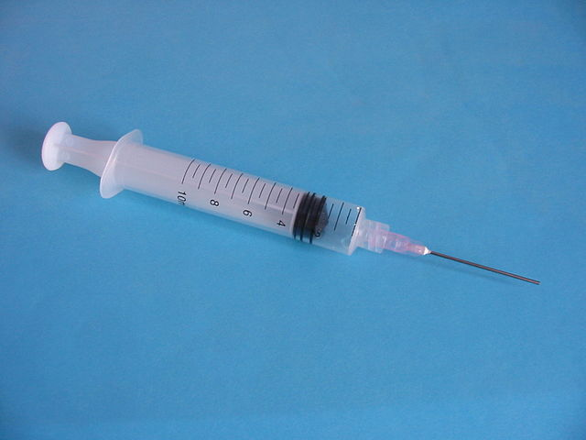
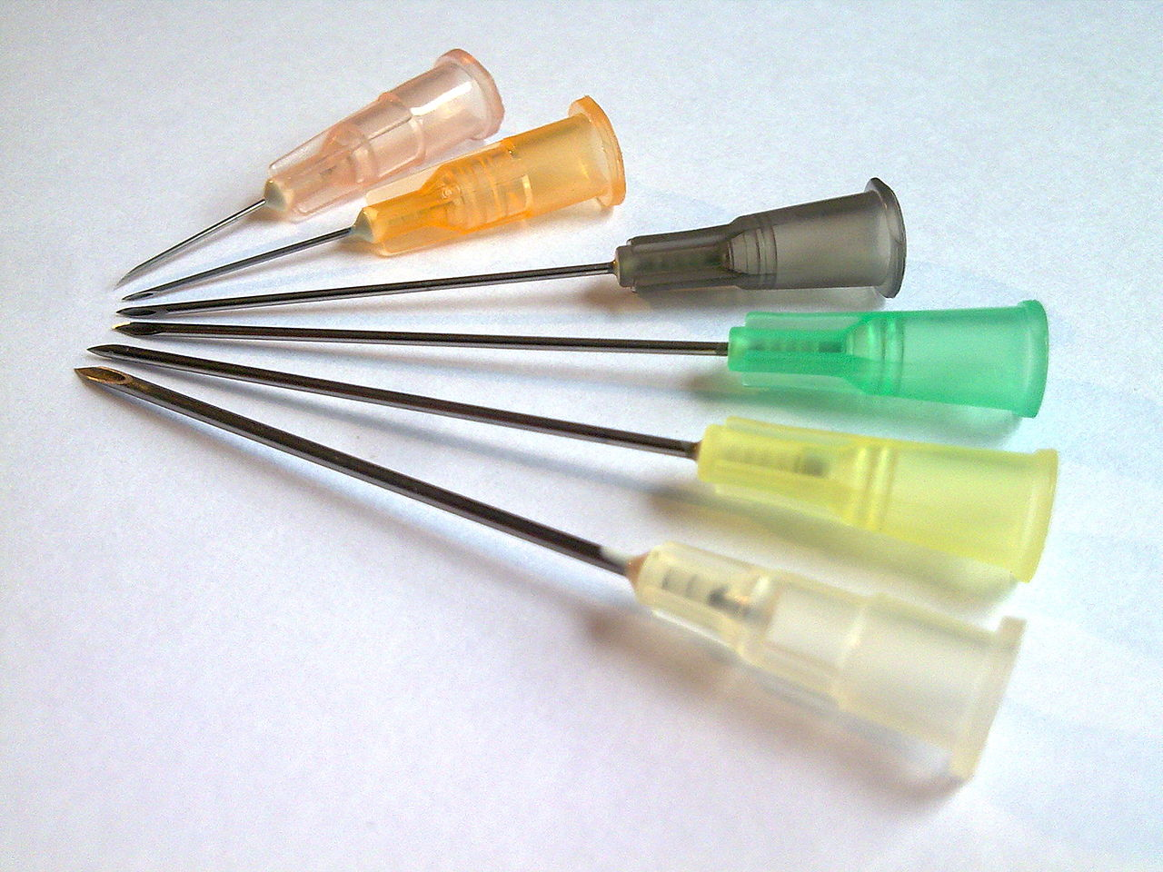
Σύριγγες και βελόνες
Έμβολο
Κύλινδρος
Βελόνα
Προσάρτηση βελόνας
“Syringe2” από Biggishben διαθέσιμο με άδεια CC BY-SA 3.0 και needle από beni195bb διαθέσιμο με άδεια CC0 Public Domain
Στέλεχος
Αυλός
λοξή γωνία
“HypodermicNeedles” από Bobjgalindo διαθέσιμο με άδεια CC BY-SA 3.0

Slide 65
Η Association for Professional in Infection Control and Epidemiology, προτείνει τις παρακάτω ενέργειες:
Αφαιρέστε την αποστειρωμένη βελόνα ή και τη σύριγγα από τη συσκευασία λίγο πριν τη χρήση.
Ποτέ μην χρησιμοποιείτε μια σύριγγα για περισσότερους από έναν ασθενείς, ακόμη κι αν έχετε αλλάξει τη βελόνα.
Χρησιμοποιείτε μια καινούργια σύριγγα και μια καινούργια βελόνα για κάθε χρήση σε φιαλίδιο ή ενδοφλέβιο διάλυμα.
Απορρίψτε τις χρησιμοποιημένες βελόνες και σύριγγες στα ειδικά δοχεία απόρριψης αιχμηρών αντικειμένων.
Ποτέ μην αποθηκεύετε ή μεταφέρετε σύριγγες σε ρούχα ή τις τσέπες σας.
Προετοιμάζετε τα φάρμακα για παρεντερική χορήγηση, αν είναι δυνατόν κοντά στον ασθενή.

Slide 66
Παράγοντες που επηρεάζουν θετικά την διαδικασία της παρεντερικής χορήγησης
Αναφορά του ονόματός μας στον ασθενή πριν τη διαδικασία
Επιβεβαίωση του ονόματος του ασθενή
Έλεγχος για τυχόν αλλεργίες ή αντενδείξεις
Εξασφάλιση της συγκατάθεσης και της συνεργασίας του ασθενή
Προετοιμασία του σημείου ένεσης (υγιεινή χεριών, έλεγχος ακεραιότητας δέρματος, αντισηψία περιοχής)
Προετοιμασία του υλικού
Επίδειξη σεβασμού προς τον ασθενή κατά την διάρκεια της διαδικασίας
Σωστή απομάκρυνση του χρησιμοποιηθέντος υλικού.

Slide 67
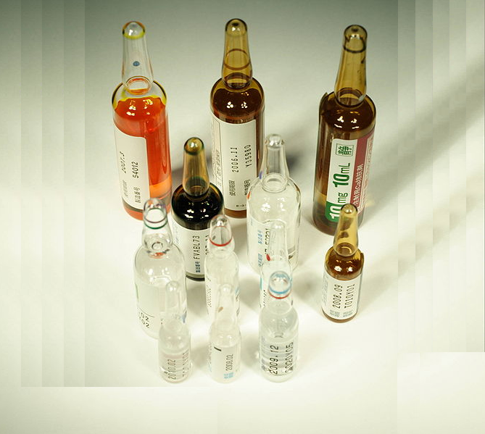
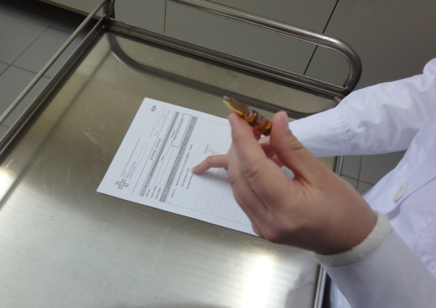
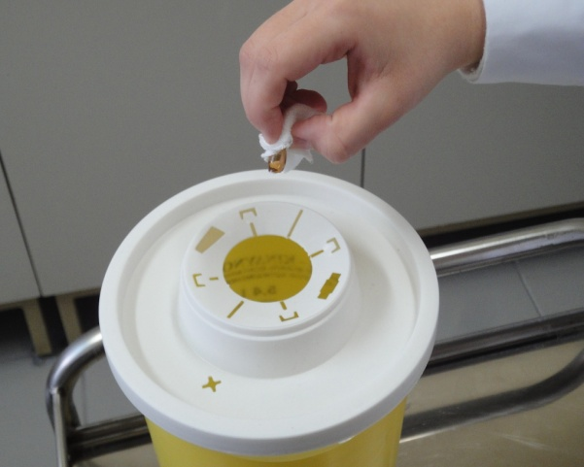
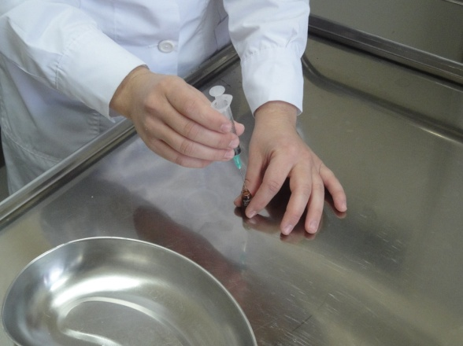
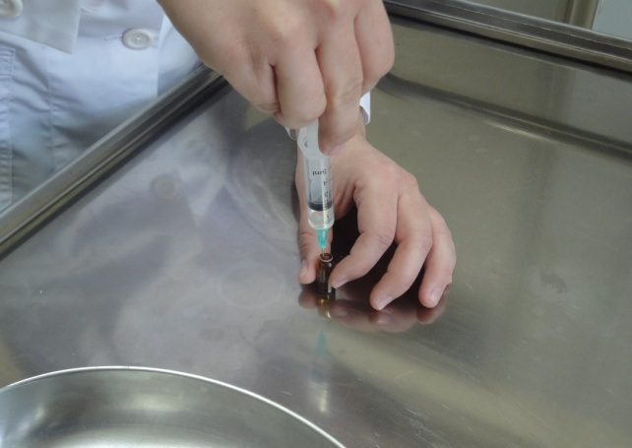
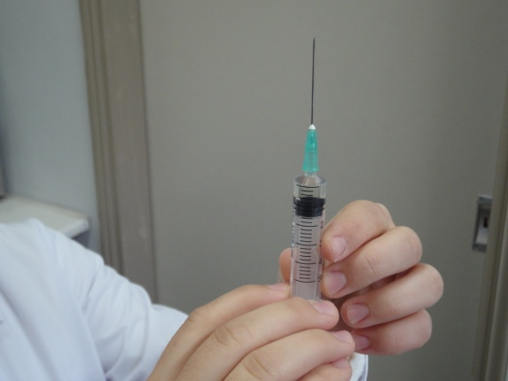
Αναρρόφηση φαρμάκου από αμπούλα (1/3)
“Drug ampoule” από ignis διαθέσιμο με άδεια CC BY-SA 3.0

Slide 68
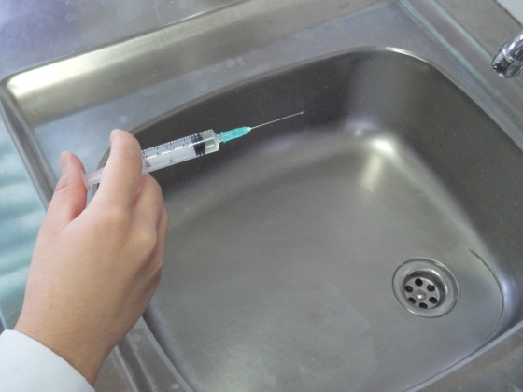
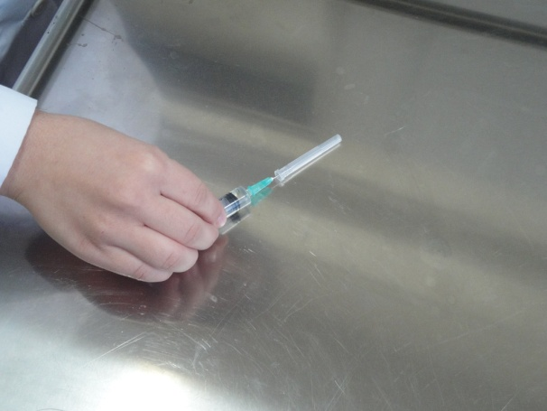
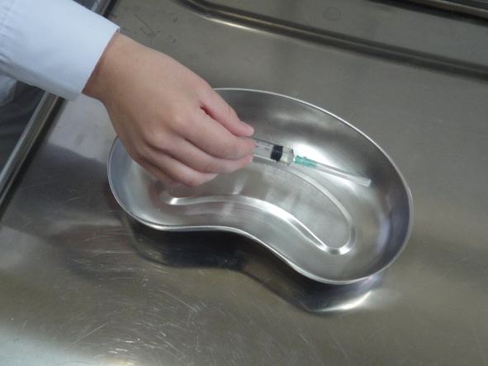
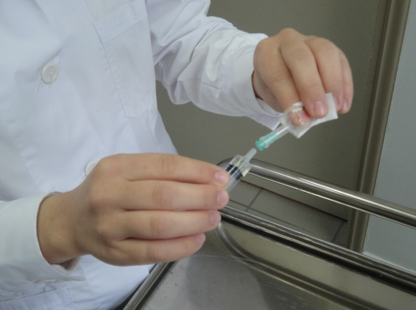
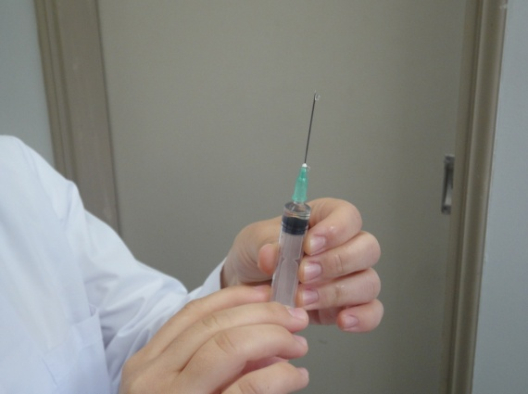
Αναρρόφηση φαρμάκου από αμπούλα (2/3)

Slide 69
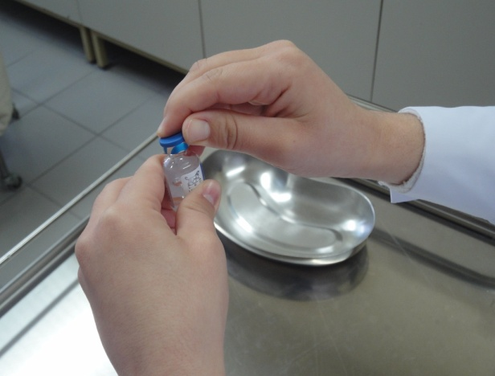
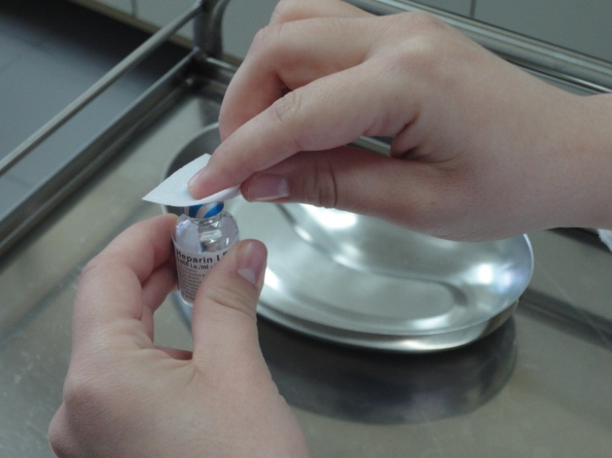
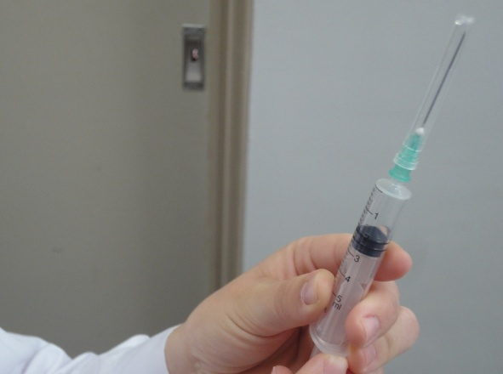
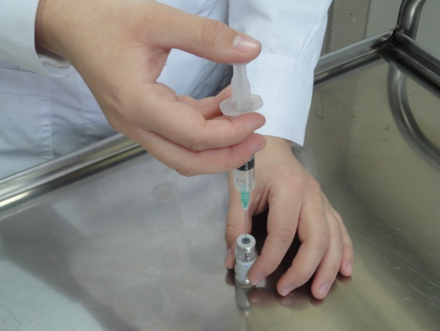
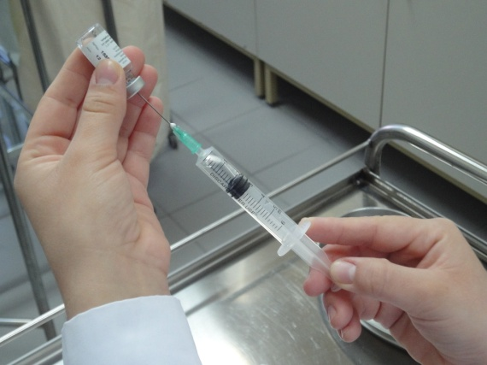
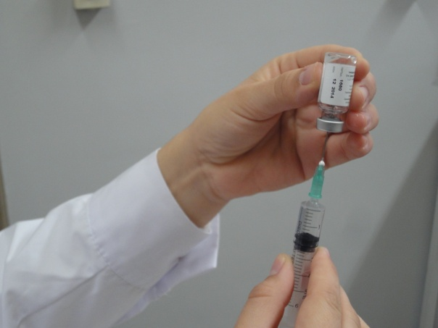
Αναρρόφηση φαρμάκου από αμπούλα (3/3)

Slide 70
Ενδομυϊκή ένεση (INTRAMUSCULAR – IM)(1/3)
O δελτοειδής μυς χρησιμοποιείται για ορισμένα φάρμακα όπως ναρκωτικά αναλγητικά, ηρεμιστικά, εμβόλια και συστήνεται χορήγηση φαρμάκου όγκου έως και 1 ml.
Το άνω και έξω τεταρτημόριο του γλουτού. Χορηγούμενος όγκος φαρμάκου έως και 4 ml.
Ο ορθός μηριαίος μυς χρησιμοποιείται για την χορήγηση αντιεμετικών, ναρκωτικών, αναλγητικών και ηρεμιστικών φαρμάκων, καθώς και για φάρμακα που έχουν ελαιώδη σύσταση.
Η κοιλιογλουτιαία περιοχή είναι σχετικά απαλλαγμένη από σημαντικά νεύρα και αιμοφόρα αγγεία και μπορεί να χρησιμοποιηθεί για όγκο φαρμάκων έως και 2,5 ml

Slide 71
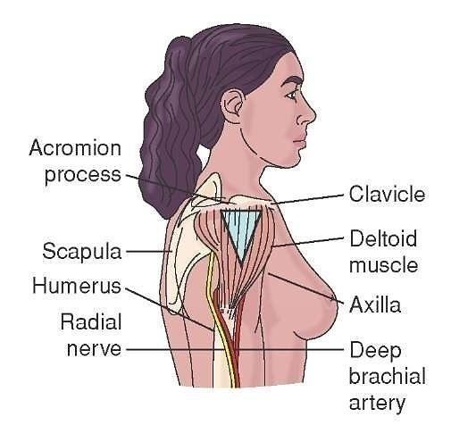
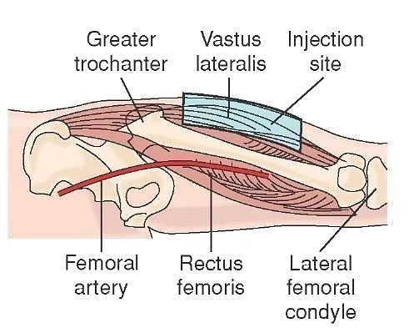
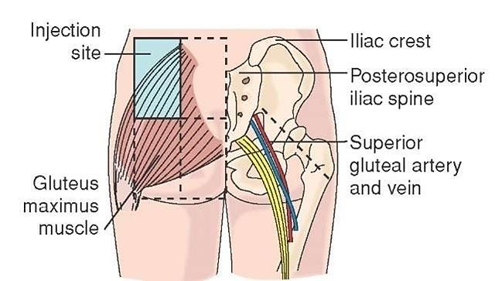
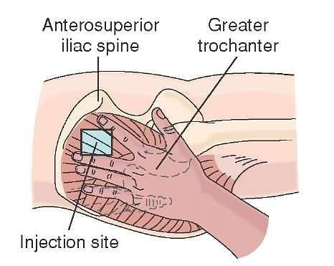
Ενδομυϊκή ένεση (2/3)
what-when-how.com

Slide 72
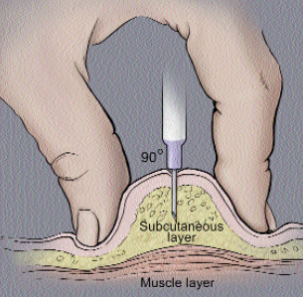
Ενδομυϊκή ένεση (3/3)
“Subcutaneous injection”, Juchong διαθέσιμο ως κοινό κτήμα
Injection Techniques

Slide 73
Ενδοδερμική ένεση (1/2)
Για τεστ αλλεργίας (τεστ φυματίνης, mantoux), και σε περιπτώσεις τοπικής αναισθησίας.
Η περιοχή που επιλέγεται πρέπει να είναι απαλλαγμένη από τραύματα, αποχρωματισμούς ή τρίχες, προκειμένου να διευκολύνεται η ακριβής παρατήρηση της περιοχής.

Slide 74
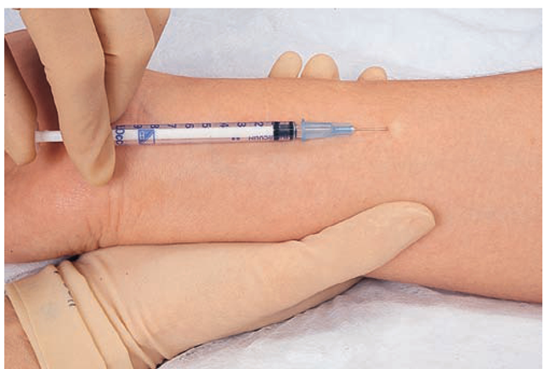
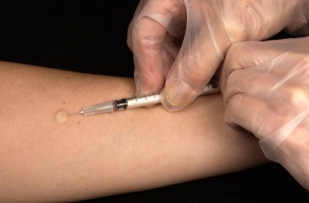
Ενδοδερμική ένεση (2/2)
what-when-how.com
“Mantoux tuberculin skin test” από Raeky διαθέσιμο ως κοινό κτήμα

Slide 75
Υποδόρια ένεση
Κατάλληλη για αργή και σταθερή απορρόφηση μίας μικρής ποσότητας φαρμάκων.
Χρησιμοποιείται κυρίως για ουσίες μη ερεθιστικές τοπικά για τους ιστούς και προτιμάται από την ενδομυϊκή λόγω της ευκολίας της στην χορήγηση. Τα φάρμακα που συνήθως χορηγούνται με υποδόρια ένεση είναι η ινσουλίνη και η τεριπαρατίδη
Σε μακροχρόνια συνεχή χορήγηση φαρμάκων, όπως τα οιστρογόνα.
Η συνιστώμενη ποσότητα για υποδόρια έγχυση κυμαίνεται από 0,5-2 ml. Όγκοι άνω των 2,5 ml θα πρέπει να δοθούν σε διαιρεμένες δόσεις σε διαφορετικά σημεία. Στα παιδιά μπορεί να δοθεί, όχι περισσότερο από 1 ml σε κάθε σημείο

Slide 76
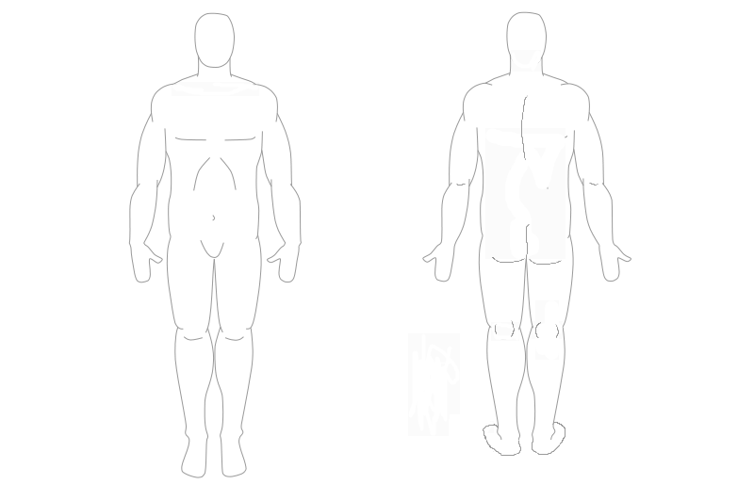
Σημεία υποδόριας ένεσης
“In she goes!”, momboleum διαθέσιμο με άδεια CC BY-NC-ND 2.0

Slide 77
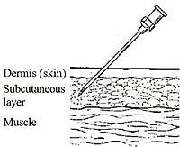
Υποδόρια ένεση
WHO, 2001, Figure 4.13

Slide 78
Διαχείριση ινσουλίνης
Η ινσουλίνη είναι ορμόνη που παράγεται από την ενδοκρινή μοίρα του παγκρέατος(νησίδια του Langerhans) και παίζει πρωτεύοντα ρόλο στον μεταβολισμό των υδατανθράκων (σακχάρων) του οργανισμού.
Η ινσουλίνη δρα σε όλους τους ιστούς του σώματος (ιδιαίτερα όμως στο ήπαρ, στους μύες και στο λιπώδη ιστό), βοηθώντας στην πρόσληψη της γλυκόζης από τα κύτταρα.
Η ανεπάρκεια της ινσουλίνης προκαλεί την νόσο του σακχαρώδη διαβήτη (τύπου 1 ή τύπου 2).
Oι διάφορες μορφές της ινσουλίνης διακρίνονται, ανάλογα με τη διάρκεια δράσης τους, σε τρεις κατηγορίες: βραχείας (και ταχείας έναρξης), μέσης και μακράς διάρκειας δράσης

Slide 79
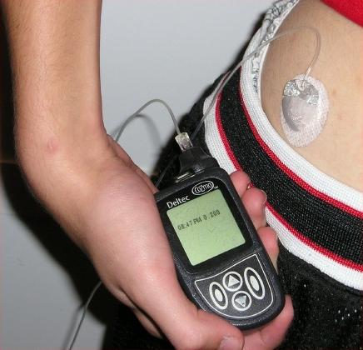
Συσκευές για υποδόριες ενέσεις
Οι συσκευές τύπου «στυλό» (pens) είναι πρακτικές και πολύ δημοφιλείς, διότι περιέχουν την ινσουλίνη σε φύσιγγες και έχουν ενδείξεις μέτρησης της χορηγούμενης δόσης.
Μια αντλία ινσουλίνης αποτελείται από μια δεξαμενή παρόμοια με εκείνη μιας φύσιγγας ινσουλίνης, μια αντλία που λειτουργεί με μπαταρία, και ένα κύκλωμα υπολογιστή που επιτρέπει στο χρήστη να ελέγχει την ακριβή ποσότητα της ινσουλίνης που θα λάβει.
“Insulin pump with infusion set” από ZooFari διαθέσιμο ως κοινό κτήμα

Slide 80
Ενδοφλέβια οδός χορήγησης (Intravenous – IV)
Αποτελεί την μόνη μέθοδο με την οποία είμαστε σίγουροι για την ακριβή ποσότητα του φαρμάκου που απορροφήθηκε και εισήλθε στην κυκλοφορία (100% βιοδιαθεσιμότητα)
Αποτελεί την ταχύτερη οδό χορήγησης για επείγουσες καταστάσεις
Εφαρμόζεται και σε αναίσθητους ασθενείς
Χρησιμοποιείται για φάρμακα που ερεθίζουν αν χορηγηθούν από άλλη οδό
Χρησιμοποιείται για φάρμακα που μπορούν να υποστούν χημικές αλλαγές αν χορηγηθούν διαφορετικά.

Slide 81
Μειονεκτήματα
Εφαρμόζεται μόνο σε υδατοδιαλυτά φάρμακα
Είναι ιδιαίτερα επικίνδυνη για τη ζωή του ασθενή, σε περίπτωση που αναπτυχθεί ανεπιθύμητη ενέργεια, διότι υπάρχει αμεσότητα στην φαρμακολογική δράση και ανεπαρκής χρόνος αντίδρασης.
H για μακρό χρονικό διάστημα ενδοφλέβια χορήγηση φαρμάκων με ορό είναι συχνά αναγκαία. Παρόλα αυτά περικλείει και πολλούς κινδύνους όπως τη δημιουργία φλεβίτιδας από ερεθισμό της φλέβας, τη μικροβιακή λοίμωξη γύρω από την είσοδο της βελόνας ή του καθετήρα, την ανάπτυξη ανθεκτικών μικροβίων μέσα στον καθετήρα, την υπερβολική χορήγηση ηλεκτρολυτών, την υπερβολική χορήγηση υγρών με αποτέλεσμα το πνευμονικό οίδημα, τη δημιουργία εμβόλων από φυσαλίδες αέρος που εισάγονται κατά λάθος στην φλέβα, τη διήθηση των ιστών γύρω από το σημείο της ένεσης και πολλά άλλα.

Slide 82
Ενδοφλέβια διαλύματα
Διαλύματα ονομάζονται όλα τα ομογενή μίγματα:
Κρυσταλλοειδή διαλύματα είναι διαλύματα ηλεκτρολυτών ή οργανικών ενώσεων μικρού μοριακού βάρους που διαπερνούν εύκολα το ενδοθήλιο των αγγείων.
Κολλοειδή είναι διαλύματα μεγαλομοριακών ενώσεων, οι οποίες διαπερνούν δύσκολα ή και καθόλου το ενδοθήλιο των τριχοειδών αγγείων.
Ισότονα ονομάζονται τα διαλύματα που έχουν την ίδια ωσμωτική πίεση με αυτή του πλάσματος.
Υπότονα ονομάζονται τα διαλύματα που έχουν χαμηλότερη ωσμωτική πίεση από αυτή του πλάσματος.
Υπέρτονα ονομάζονται τα διαλύματα που έχουν μεγαλύτερη ωσμωτική πίεση από αυτή του πλάσματος.

Slide 83
Παράγοντες που επηρεάζουν την ενδοφλέβια χορήγηση
Το βάρος των ασθενών.
Ηλικία.
Φύλο.
Γενετικοί παράγοντες.
Προϋπάρχουσα νόσος.
Η συχνότητα χορήγησης.
Η αλληλεπίδραση των φαρμάκων.

Slide 84
Ασυμβατότητα φαρμάκων
Η οπτική ασυμβατότητα χαρακτηρίζεται από την παρουσία ιζήματος, αέρα, αλλαγή χρώματος και θολερότητα.
Η χημική ασυμβατότητα μεταξύ των φαρμάκων έχει σαν αποτέλεσμα είτε τοξική δράση είτε έλλειψη θεραπευτικού αποτελέσματος.
Αστάθεια διαλύματος συμβαίνει όταν η δράση ενός φαρμάκου έχει επηρεαστεί σε σημαντικό βαθμό λόγω παρατεταμένου χρόνου πρόσμειξης στο διάλυμα, υψηλής θερμοκρασίας ή παρατεταμένης έκθεσης στο φως.
Η θεραπευτική ασυμβατότητα συμβαίνει όταν ο ασθενής εμφανίσει κάποια ανεπιθύμητη αντίδραση που προκαλείται από ταυτόχρονη χορήγηση δύο ή περισσότερων ασύμβατων φαρμάκων, χωρίς να είναι απαραίτητη η χορήγηση από τον ίδιο αυλό.

Slide 85
Φλεβοκέντηση (1/2)
Το σημείο φλεβοκέντησης στους ενήλικες είναι συνήθως η έσω επιφάνεια του αγκώνα και προτιμούνται οι μεγάλες φλέβες του βραχίονα που είναι η βασιλική, η κεφαλική και η λοξή ή μέση φλέβα που ενώνει την βασιλική με την κεφαλική.
Η φλέβα που θα επιλεχθεί, θα πρέπει να είναι ορατή, ψηλαφητή και με εύρος μεγαλύτερο από την διάμετρο της βελόνας ή του καθετήρα.
Παράλληλα, το σημείο της φλεβοκέντησης θα πρέπει να μην παρουσιάζει οίδημα, φλεγμονή, ουλές, ή τραυματισμένες φλέβες από προηγούμενες απόπειρες φλεβοκέντησης.

Slide 86
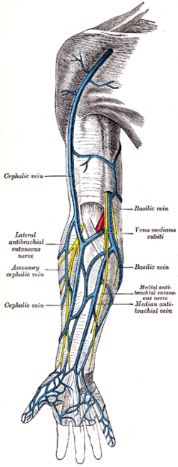
Φλεβοκέντηση (2/2)
“IV Catheter Size Reference”, από Scott P. διαθέσιμο με άδεια CC BY-NC 2.0
Φλεβοκαθετήρες
“Gray574” από Pngbot διαθέσιμο ως κοινό κτήμα
Σημεία φλεβοκέντησης

Slide 87
Επιπλοκές από την φλεβοκέντηση (1/6)
Επιπλοκή | Αιτίες | Σημεία / συμπτώματα | Αντιμετώπιση
Φλεβίτιδα: Φλεγμονή φλέβας. | Τραυματισμός από τον καθετήρα κατά την φλεβοκέντηση. Τραυματισμός λόγω οξύτητας διαλύματος έγχυσης. Μόλυνση. | Πόνος. Ερυθρότητα Οίδημα. Πυώδης παροχέτευση. | Άμεση διακοπή της έγχυσης. Συνέχεια της ενδοφλέβιας έγχυσης σε νέα φλέβα.

Slide 88
Επιπλοκές από την φλεβοκέντηση (2/6)
Επιπλοκή | Αιτίες | Σημεία / συμπτώματα | Αντιμετώπιση
Θρόμβος: Θρόμβος αίματος. | Τραυματισμός του ιστού από την βελόνα του καθετήρα. | Πόνος. Ερυθρότητα. Οίδημα. Πυώδης παροχέτευση. Πιθανή διακοπή της έγχυσης λόγω απόφραξης του στομίου του καθετήρα από τον θρόμβο. | Άμεση διακοπή της έγχυσης. Συνέχεια της ενδοφλέβιας έγχυσης σε νέα φλέβα.

Slide 89
Επιπλοκές από την φλεβοκέντηση (3/6)
Επιπλοκή | Αιτίες | Σημεία / συμπτώματα | Αντιμετώπιση
Διήθηση: Διαρροή υγρού μέσα στον υποδόριο ιστό. | Διάτρηση της φλέβας. | Πόνος γύρω από την περιοχή. Ωχρότητα. Οίδημα. | Τακτικός έλεγχος για συμπτώματα Επί παρουσίας συμπτωμάτων, άμεση διακοπή της έγχυσης. Συνέχεια της ενδοφλέβιας έγχυσης σε νέα φλέβα.

Slide 90
Επιπλοκές από την φλεβοκέντηση (4/6)
Επιπλοκή | Αιτίες | Σημεία / συμπτώματα | Αντιμετώπιση
Υπερφόρτωση του κυκλοφορικού συστήματος με υγρά | Μεγάλος όγκος υγρών εγχέεται στο κυκλοφορικό σύστημα. | Αυξημένη πίεση αίματος. Δύσπνοια. Διάταση φλεβών τραχήλου. Επί ταχείας έγχυσης εμφανίζονται: Ταχυκαρδία. Λιποθυμικό επεισόδιο. Ρίγος. Ανησυχία. Πόνος στη πλάτη. | Μείωση του ρυθμού χορήγησης του ορού. Ενημέρωση γιατρού. Εκτίμηση ζωτικών σημείων. Συχνός επανέλεγχος Σε περίπτωση shock: Άμεση διακοπή της έγχυσης. Ενημέρωση

Slide 91
Επιπλοκές από την φλεβοκέντηση (5/6)
Επιπλοκή | Αιτίες | Σημεία / συμπτώματα | Αντιμετώπιση
Εμβολή: Ύπαρξη αέρα στο κυκλοφορικό σύστημα | Αέρας που εισήλθε στο κυκλοφορικό σύστημα μέσα από την συσκευή ορού. | Ξαφνικός πόνος. Ερυθρότητα. Οίδημα. Δύσπνοια. | Έλεγχος του κυκλώματος έγχυσης ορού για πιθανές φυσαλίδες αέρος και επί παρουσία, συνδέστε νέα συσκευή ορού ή ετοιμάστε νέο ορό με νέα συσκευή ορού. Εάν τα συμπτώματα παραμένουν, ενημερώστε τον γιατρό.

Slide 92
Επιπλοκές από την φλεβοκέντηση (6/6)
Επιπλοκή | Αιτίες | Σημεία / συμπτώματα | Αντιμετώπιση
Λοίμωξη: Ύπαρξη παθογόνων μικροοργανισμών. | Εφαρμογή μη άσηπτης τεχνικής κατά την φλεβοκέντηση ή του κυκλώματος έγχυσης μετά την φλεβοκέντηση. Μολυσμένο ενδοφλέβιο διάλυμα ορού ή φαρμάκου. | Πυρετός. Φλεγμονή ή πυώδης παρουσία στο σημείο της φλεβοκέντησης Αδυναμία. Πόνος. | Υγιεινή χεριών. Χρήση άσηπτης τεχνικής. Αποφυγή αλλαγής επιθέματος σε τακτική βάση παρά μόνο αν υπάρχει αίμα ή εκκρίσεις. Αλλαγή συσκευής ορού και πωμάτων κάθε 24 ώρες.

Slide 93
Αιμοληψία με σύριγγα, πεταλούδα ή κλειστό σύστημα (Vacutainer) (1/2)
Η μέθοδος με τη σύριγγα χρησιμοποιείται κατά 90% των περιπτώσεων επειδή το κόστος αγοράς αυτού του είδους της σύριγγας είναι φτηνό και η λήψη αίματος πιο εύκολη.
Οι αιμοληψίες με πεταλούδα γίνονται κατά κύριο λόγο σε μικρά παιδιά, επειδή έχουν λεπτές φλέβες και αν χρησιμοποιήσουμε συνηθισμένη βελόνα(21G) τότε είναι πολύ πιθανόν να σπάσουμε την φλέβα. Σε παχύσαρκους ασθενείς επίσης, προτιμάται η αιμοληψία με πεταλούδα, επειδή, λόγω του υποδόριου λίπους δεν είναι εύκολο να εντοπίσουμε μεγάλες φλέβες, όπως η βασιλική φλέβα για την αιμοληψία.

Slide 94
Αιμοληψία με σύριγγα, πεταλούδα ή κλειστό σύστημα (Vacutainer) (2/2)
Τα σωληνάρια Vacutainer είναι συνθετικά (PET-polyethylene terephthalate), ανθεκτικής κατασκευής, αποστειρωμένα διαυγή, μιας χρήσεως, περιέχουν ως αντιπηκτικό το EDTA K3 ψεκασμένο στα τοιχώματα και έχουν αρνητική πίεση για αναρρόφηση συγκεκριμένης ποσότητας αίματος. Το πλεονέκτημα αυτών των αιμοληψιών είναι η γρήγορη συγκέντρωση μεγάλης ποσότητας αίματος (άνω των 20 ml)

Slide 95
Αντλίες έγχυσης φαρμακων
Χρησιμοποιούνται για την παρεντερική χορήγηση διαλυμάτων, φαρμάκων, θρεπτικών ουσιών, αίματος και παραγώγων του σε ασθενείς.
Μπορεί να γίνει ενδοφλέβια, υποδόρια ή / και επισκληρίδιος έγχυση.

Slide 96
Τύποι εγχύσεων
Συνεχής έγχυση: Κατά την συνεχή έγχυση γίνεται έγχυση όγκου (συνήθως 20 – 100 ml ανάλογα και με την σχεδίαση της αντλίας) και συχνότητα που εξαρτάται από την προγραμματισμένη ταχύτητα έγχυσης.
Διαλείπουσα έγχυση: Η διαλείπουσα έγχυση διαθέτει έναν «υψηλό» ρυθμό εγχύσεων εναλλασσόμενη από έναν προγραμματισμένο χαμηλό ρυθμό εγχύσεων, ώστε να παραμένει ο σωλήνας χορήγησης βατός.
Ελεγχόμενη από τον ασθενή έγχυση, είναι μια μορφή κατ’ επίκληση έγχυσης. Στη περίπτωση αυτή ο ρυθμός έγχυσης ρυθμίζεται είτε από αισθητήρα πίεσης είτε χειροκίνητα μέσω διακόπτη που πατά ο ασθενής.

Slide 97
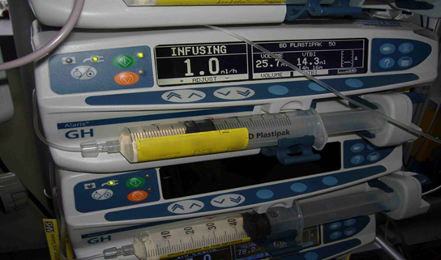
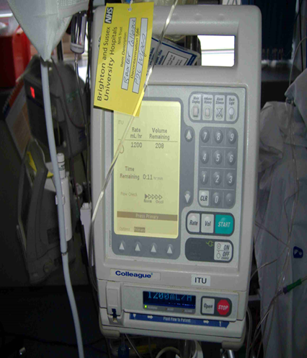
Αντλίες
“Εικόνα2Σύστημα ενδοφλέβιας έγχυσης τύπου σύριγγας” από Open courses tei athinas διαθέσιμο με άδεια CC BY-SA 3.0
“Ογκομετρική αντλία χορήγησης υγρών” από Open courses tei athinas διαθέσιμο με άδεια CC BY-SA 3.0

Slide 98
Ο ρόλος του νοσηλευτή στην χορήγηση φαρμάκων μέσω αντλίας (1/2)
Χρησιμοποιεί τον σωστό τύπο κασέτας έγχυσης φαρμάκου στην σωστού τύπου σταγονομετρική αντλία.
Εξαερώνει το κύκλωμα της συσκευής έγχυσης, ελέγχει τη λειτουργία της αντλίας και του κυκλώματος αντλίας – συσκευής.
Ρυθμίζει την σωστή δόση και τον όγκο του διαλύματος που επιθυμεί να χορηγήσει.
Ελέγχει τη βατότητα της οδού που χορηγεί το φάρμακο.
Χορηγεί το ανάλογο διάλυμα και φροντίζει ώστε η οδός να διατηρείται ανοικτή.
Φροντίζει να είναι η αντλία έγχυσης συνεχώς συνδεδεμένη με ηλεκτρικό ρεύμα ώστε να διατηρείται η μπαταρία της φορτισμένη.

Slide 99
Ο ρόλος του νοσηλευτή στην χορήγηση φαρμάκων μέσω αντλίας (2/2)
Σε περίπτωση διαρροής ή ρήξης του χώρου αποθήκευσης του φαρμάκου ο νοσηλευτής εξασφαλίζει την βατότητα και αποκαθιστά την ομαλή έγχυση του.
Σε περίπτωση δυσλειτουργίας της αντλίας, ή εξάντλησης της μπαταρίας ο νοσηλευτής αλλάζει αντλία.
Ρυθμίζει και παρακολουθεί τον ρυθμό έγχυσης.
Φροντίζει για την ασφάλεια του ασθενή και την ψυχολογική υποστήριξη του.

Slide 100
Τέλος Ενότητας

Slide 101
Σημειώματα

Slide 102
Σημείωμα Αναφοράς
Copyright Τεχνολογικό Εκπαιδευτικό Ίδρυμα Αθήνας, Μάρθα Κελέση 2014. Μάρθα Κελέση. «Βασικές αρχές Νοσηλευτικής. Ενότητα 3: Φάρμακα». Έκδοση: 1.0. Αθήνα 2014. Διαθέσιμο από τη δικτυακή διεύθυνση: ocp.teiath.gr.

Slide 103
Σημείωμα Αδειοδότησης
Το παρόν υλικό διατίθεται με τους όρους της άδειας χρήσης Creative Commons Αναφορά, Μη Εμπορική Χρήση Παρόμοια Διανομή 4.0 [1] ή μεταγενέστερη, Διεθνής Έκδοση. Εξαιρούνται τα αυτοτελή έργα τρίτων π.χ. φωτογραφίες, διαγράμματα κ.λ.π., τα οποία εμπεριέχονται σε αυτό και τα οποία αναφέρονται μαζί με τους όρους χρήσης τους στο «Σημείωμα Χρήσης Έργων Τρίτων».
[1] http://creativecommons.org/licenses/by-nc-sa/4.0/
Ως Μη Εμπορική ορίζεται η χρήση:
που δεν περιλαμβάνει άμεσο ή έμμεσο οικονομικό όφελος από την χρήση του έργου, για το διανομέα του έργου και αδειοδόχο
που δεν περιλαμβάνει οικονομική συναλλαγή ως προϋπόθεση για τη χρήση ή πρόσβαση στο έργο
που δεν προσπορίζει στο διανομέα του έργου και αδειοδόχο έμμεσο οικονομικό όφελος (π.χ. διαφημίσεις) από την προβολή του έργου σε διαδικτυακό τόπο
Ο δικαιούχος μπορεί να παρέχει στον αδειοδόχο ξεχωριστή άδεια να χρησιμοποιεί το έργο για εμπορική χρήση, εφόσον αυτό του ζητηθεί.

Slide 104
Διατήρηση Σημειωμάτων
Οποιαδήποτε αναπαραγωγή ή διασκευή του υλικού θα πρέπει να συμπεριλαμβάνει:
το Σημείωμα Αναφοράς
το Σημείωμα Αδειοδότησης
τη δήλωση Διατήρησης Σημειωμάτων
το Σημείωμα Χρήσης Έργων Τρίτων (εφόσον υπάρχει)
μαζί με τους συνοδευόμενους υπερσυνδέσμους.

Slide 105
Χρηματοδότηση
Το παρόν εκπαιδευτικό υλικό έχει αναπτυχθεί στo πλαίσιo του εκπαιδευτικού έργου του διδάσκοντα.
Το έργο «Ανοικτά Ακαδημαϊκά Μαθήματα στο Πανεπιστήμιο Αθηνών» έχει χρηματοδοτήσει μόνο την αναδιαμόρφωση του εκπαιδευτικού υλικού.
Το έργο υλοποιείται στο πλαίσιο του Επιχειρησιακού Προγράμματος «Εκπαίδευση και Δια Βίου Μάθηση» και συγχρηματοδοτείται από την Ευρωπαϊκή Ένωση (Ευρωπαϊκό Κοινωνικό Ταμείο) και από εθνικούς πόρους.

